Slide 1
Bases de datos clase 23: Repaso
Leonardo Bravo Illanes
Escuela de Informática y Telecomunicaciones
Universidad Diego Portales

Slide 2
FN1 y FN2
Forma Normal 1 (FN1):
“Está en FN1 si todos sus atributos son atómicos. Un atributo atómico representa un solo”
+ No deben existir valores repetidos en las columnas
+ La tabla contiene una clave primaria única
Forma Normal 2 (FN2):
“Esta en FN2 si está en FN1 y todos los atributos dependen de la llave primaria.” de manera funcional

Slide 3
FN1 , FN2 y FN3
Forma Normal 3 (FN3):
“Esta en FN3 si está en FN2 y todos los atributos dependen directamente de la llave primaria”

Slide 4
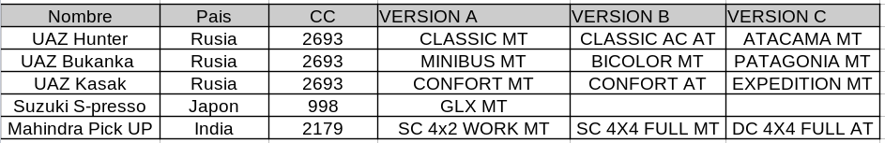
Ejercicio: Transformando a FN1

Slide 5
Ejercicio: Transformando a FN1
Filas Repetidas repetidos
Atributo Compuesto
Columnas Repetidas

Slide 6
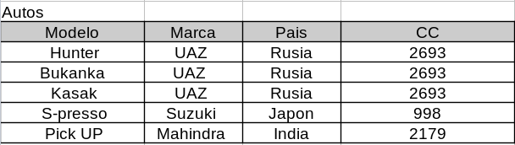
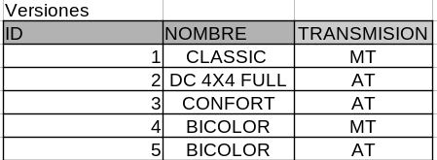

Ejercicio: Transformando a FN1
Sumplifica Columnas Repetidas
Descompone atrubutos Compuestos

Slide 7
Ejercicio: Transformando a FN1
Transmiciones repetidas

Slide 8

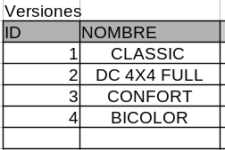

Ejercicio: Transformando a FN1
Sumplifica Transmiciones repetidas

Slide 9
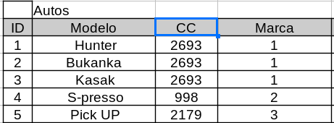
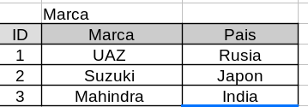
Ejercicio: Transformando a FN1
Sumplifica Marcas repetidas

Slide 10
Ejercicio: Transformando a FN1

Slide 11
Ejercicio: Transformando a FN1
Ya esta en FN1!

Slide 12
Ejercicio: Transformando a FN2
¿los atributos representan a un Auto?

Slide 13
Ejercicio: Transformando a FN2
¿los atributos representan a una version?

Slide 14
Ejercicio: Transformando a FN2
¿los atributos representan a una marca?

Slide 15
Ejercicio: Transformando a FN2
¿los atributos representan a una tranmision?

Slide 16
Ejercicio: Transformando a FN2
Ya esta en FN2!

Slide 17
Ejercicio: Transformando a FN3
¿los atributos dependen de forma directa de la PK?

Slide 18
Ejercicio: Transformando a FN3
¿los atributos dependen de forma directa de la PK?

Slide 19
Ejercicio: Transformando a FN3
¿los atributos dependen de forma directa de la PK?

Slide 20
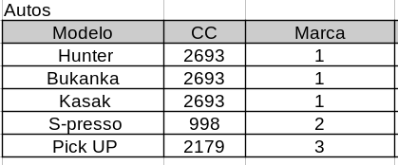
Ejercicio: Transformando a FN3
¿los atributos dependen de forma directa de la PK?

Slide 21

Ejercicio: Transformando a FN3
¿los atributos dependen de forma directa de la PK?

Slide 22
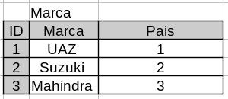
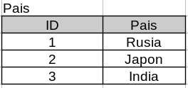
Ejercicio: Transformando a FN3

Slide 23
Ejercicio: Transformando a FN3
Ya esta en FN3!

Slide 24
Ejercicio: Transformando a FN3
Normalizar R hasta FN3, asumiendo que ya esta en FN1.
R: A, B, C, D, E, F, G, H, I, J
J->I J->F I->H I->D F->A F->B J->A
(E,J)->C (E,J)->H (J,C)->B (J,C)->D

Slide 25
Ejercicio: Transformando a FN3
Normalizar R hasta FN3, asumiendo que ya esta en FN1.
R: A, B, C, D, E, F, G, H, I, J
J->I J->F I->H I->D F->A F->B J->A
(E,J)->C (E,J)->H (J,C)->B (J,C)->D
1 – Crear arbol de dependencias
2- Identificar llave candidato
3- Pasar a FN2 explorando las ramas del arbol (dependencias funcional)
4- Pasar a FN3 separando las relaciones según la dependencia directa descrita en el arbol.

Slide 26
Preparación para la Solemne 2
Normalizar R hasta FN3, asumiendo que ya esta en FN1.
R: A, B, C, D, E, F, G, H, I, J
2.
Árbol de Dependencias | Relaciones
j - i - h | R: (e, g, j), a, b, c, d, f, h, i
- d |
x - a | R1: (e, g, j)
- f - a | R2: (j), a, b, d, f, h, i
- b | R3: (e, j), c
|
ej - c | R1: (e, g, j)
x - h | R21: (j), f, i
| R22: (i), d, h
x jc - b | R23: (f), a, b
x - d | R3: (e, j), c
|
g |

Slide 27
With
WITH proporciona una forma de escribir declaraciones auxiliares para usar en una consulta más grande. Estas declaraciones, que a menudo se denominan Expresiones de tabla comunes o CTE, se pueden considerar como tablas temporales que existen solo para una consulta. Cada declaración auxiliar en una cláusula WITH puede ser SELECT, INSERT, UPDATE o DELETE; y la cláusula WITH en sí se adjunta a una declaración principal que puede ser SELECCIONAR, INSERTAR, ACTUALIZAR, ELIMINAR o COMBINAR.
WITH ventas_por_cliente AS ( SELECT count(*), v.rut_cliente FROM ventas v GROUP BY v.rut_cliente) SELECT c.rut, c.nombre FROM clientes c, ventas_por_cliente vpc WHERE vpc.count = (SELECT MIN(count) FROM ventas_por_cliente) AND vpc.rut_cliente = c.rut

Slide 28

Clases / Ejercicios SQL vistos
https://gitlab.com/l30bravo/db_udp/-/tree/main/resources/clases

Slide 29

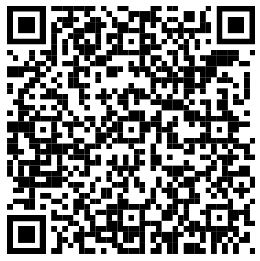
Inscripciones para presentar el Proyecto

Slide 30
Muchas gracias!
Correo:
leonardo.bravo@mail.udp.cl
Material Disponible en:
https://gitlab.com/l30bravo/db_udp

